Slide 1



Что важнее – публикация или продвижение?
Маркетинговые инструменты на службе академических журналов
Lyubomir Penev
Управляющий директор и основатель
ARPHA Platform & Pensoft
arphahub.com
@ARPHAplatform

Slide 2

НАУЧНОЕ ИЗДАТЕЛЬСТВО & ПОСТАВЩИК ВЫСОКОТЕХНОЛОГИЧНЫХ РЕШЕНИЙ
Notes:
Born by Bulgarian and Russian scientists; in the past published mostly English-language books of Russian and international authors; currently 25 employees

Slide 3


ИЗДАТЕЛЬСКАЯ ПЛАТФОРМА
ПОЛНОГО ЦИКЛА НА ОСНОВЕ XML
Notes:
Название платформы ARPHA – это акроним, который соединяет различные этапы публикационного процесса: Authoring (процесс разработки статьи с помощью текстового процессора), Reviewing (рецензирование рукописей), Publishing (издание рукописей), Hosting (хостинг) и Archiving (архивирование).

Slide 4


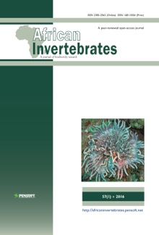




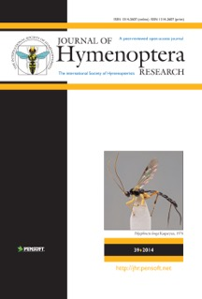



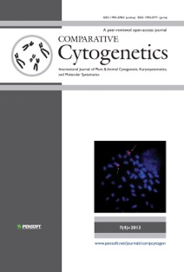
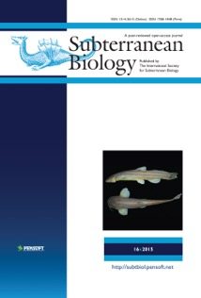












ЖУРНАЛЫ ОТКРЫТОГО ДОСТУПА НА ПЛАТФОРМЕ ARPHA
Notes:
e publish now more than 30 open access journals and their number grwos monthly. Our customers are academic institutions, societies and small publishers. The majority of our journals ar e indexed by Web of Science and Scopus.

Slide 5

Маркетинговая „воронка“ продвижения журналов
    Oсведомленность
Достичь ученых из определенной области глобально – Ваши будущие авторы, рецензенты и редакторы.
    Rассмотрение
Убедите их, что Вы отличаетесь! Покажите им как Ваши сервисы им полезны для достижения их професиональных целей.
    Преобразование
Покажите Ваши дополнительные предимства. Убедите ученых, что Ваш журнал – лучшее место для опубликования их работ.
    Лояльность
Сделайте процес простой и доступный, предоставляейтe отличные сервисы и дополнительные предимства.
    Продвижение
Убедите Ваших наиболее лояльных партнеров стать промотерами журнала, создавайте им возможности и материалы для участия в его продвижении.

Slide 6

Уровни продвижения и маркетинга журналов в международном пространстве
На уровне издательства
На уровне журнала
На уровне отдельной статьи
На уровне отдельных элементов статьи
    Метаданные
    Изображения, мултимедиа
    Факты
Индикаторы роста

Slide 7
Продвижение на уровне журнала
Notes:
Это уникальная зарубежная платформа журналов и других изданий открытого доступа, с помощью которой российские журналы и издатели смогут перейти на новый качественный и современный технологический уровень, повысить статус и авторитет журналов на международной арене, сделать их видимыми и читаемыми зарубежной аудиторией.

Slide 8


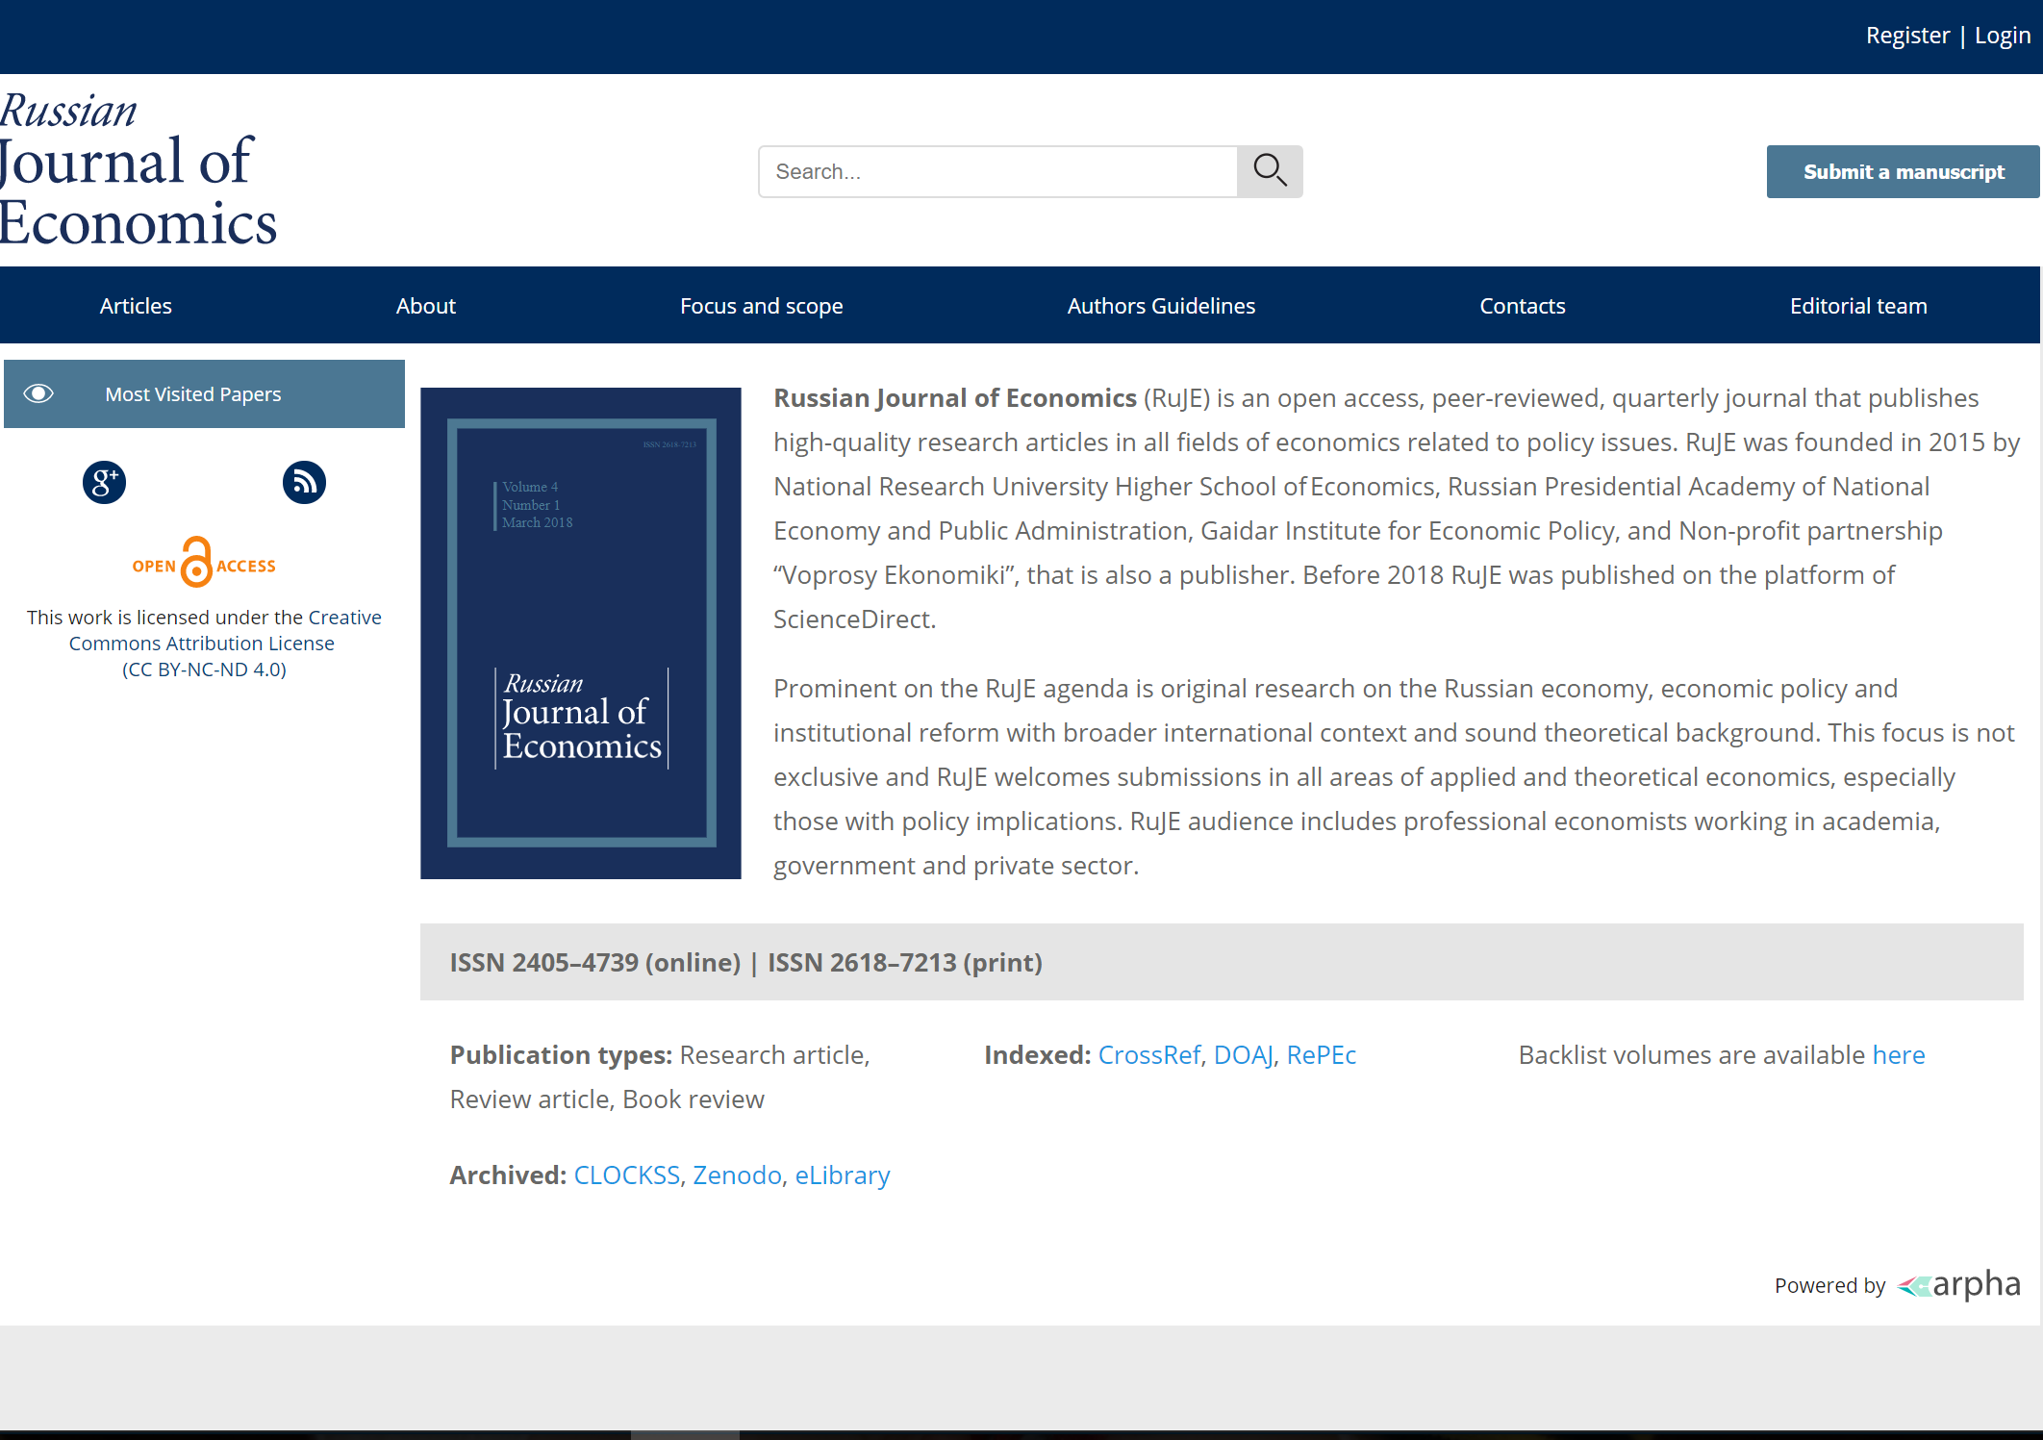
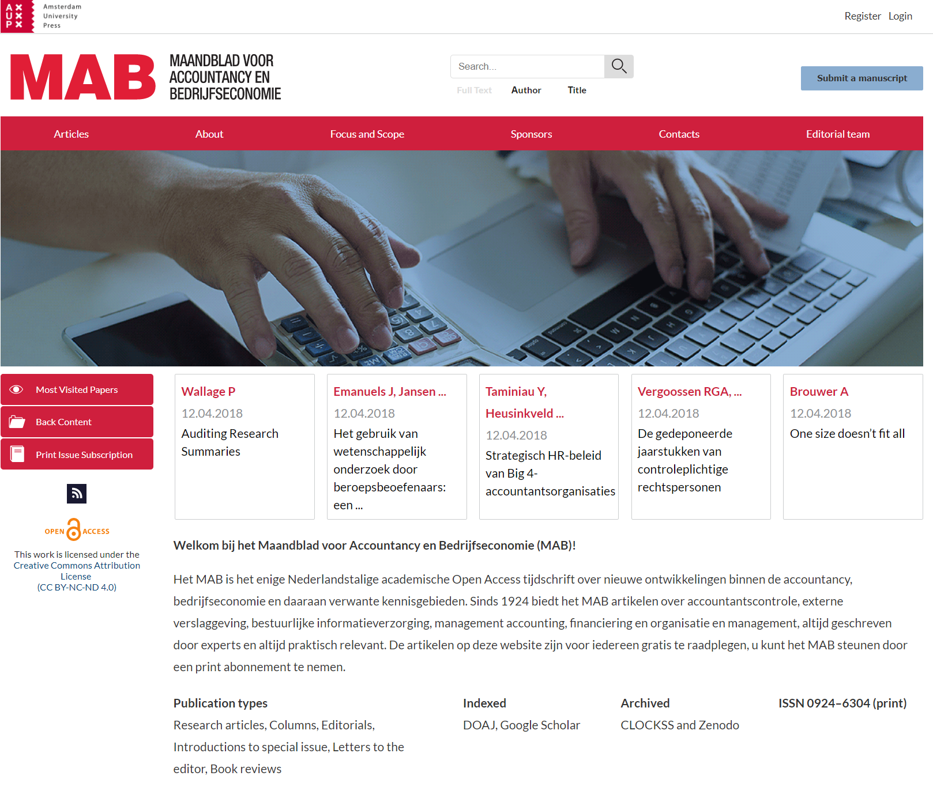
Приоритет №1: Современный, интуитивный, привлекательный для потребителей уебсайт

Slide 9
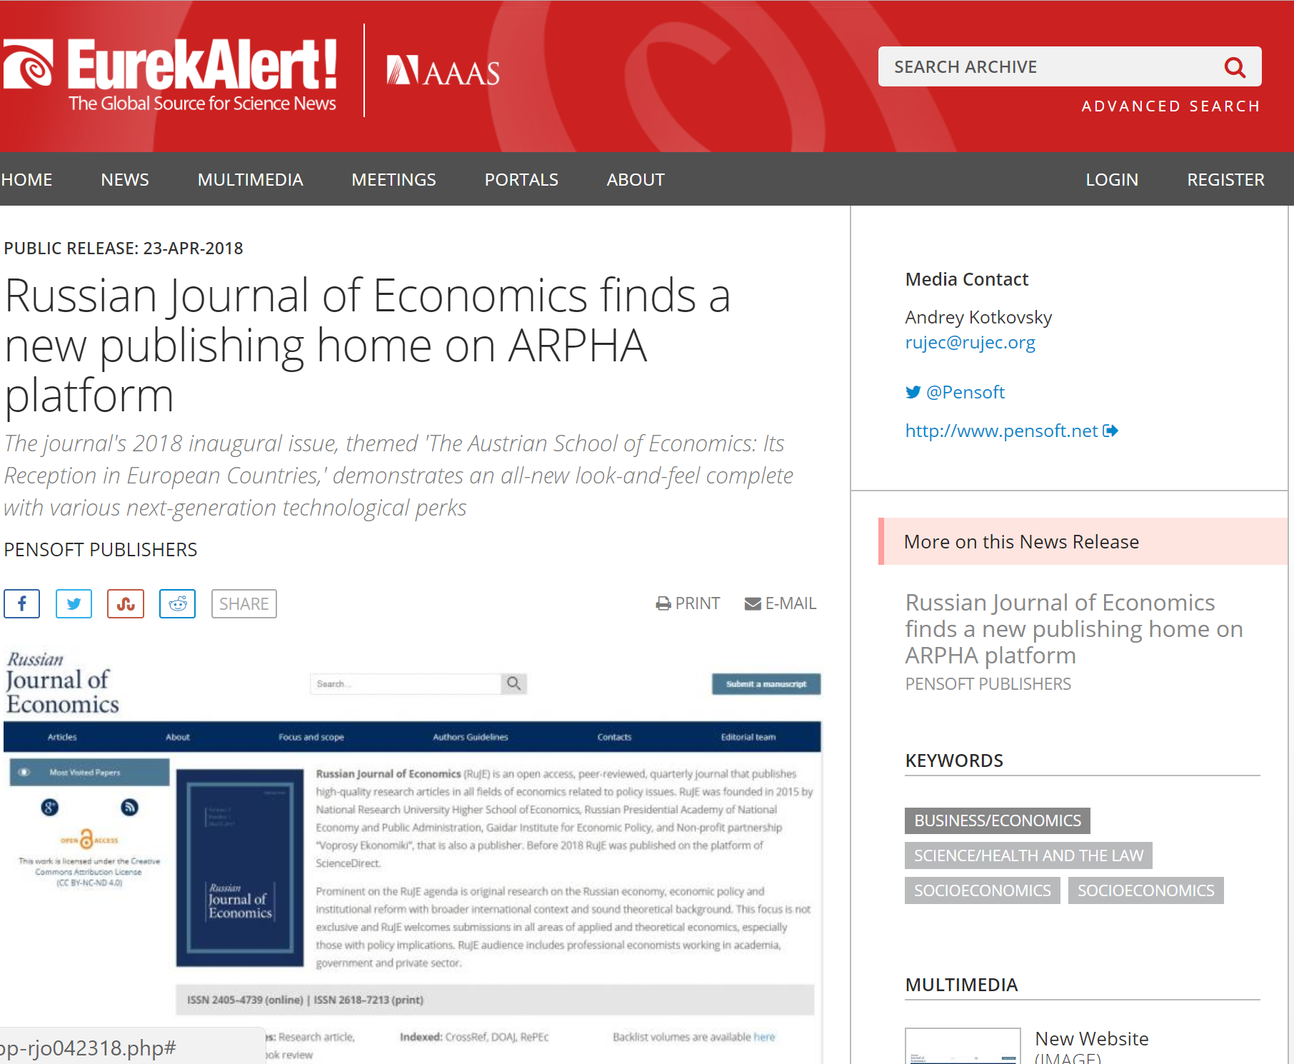
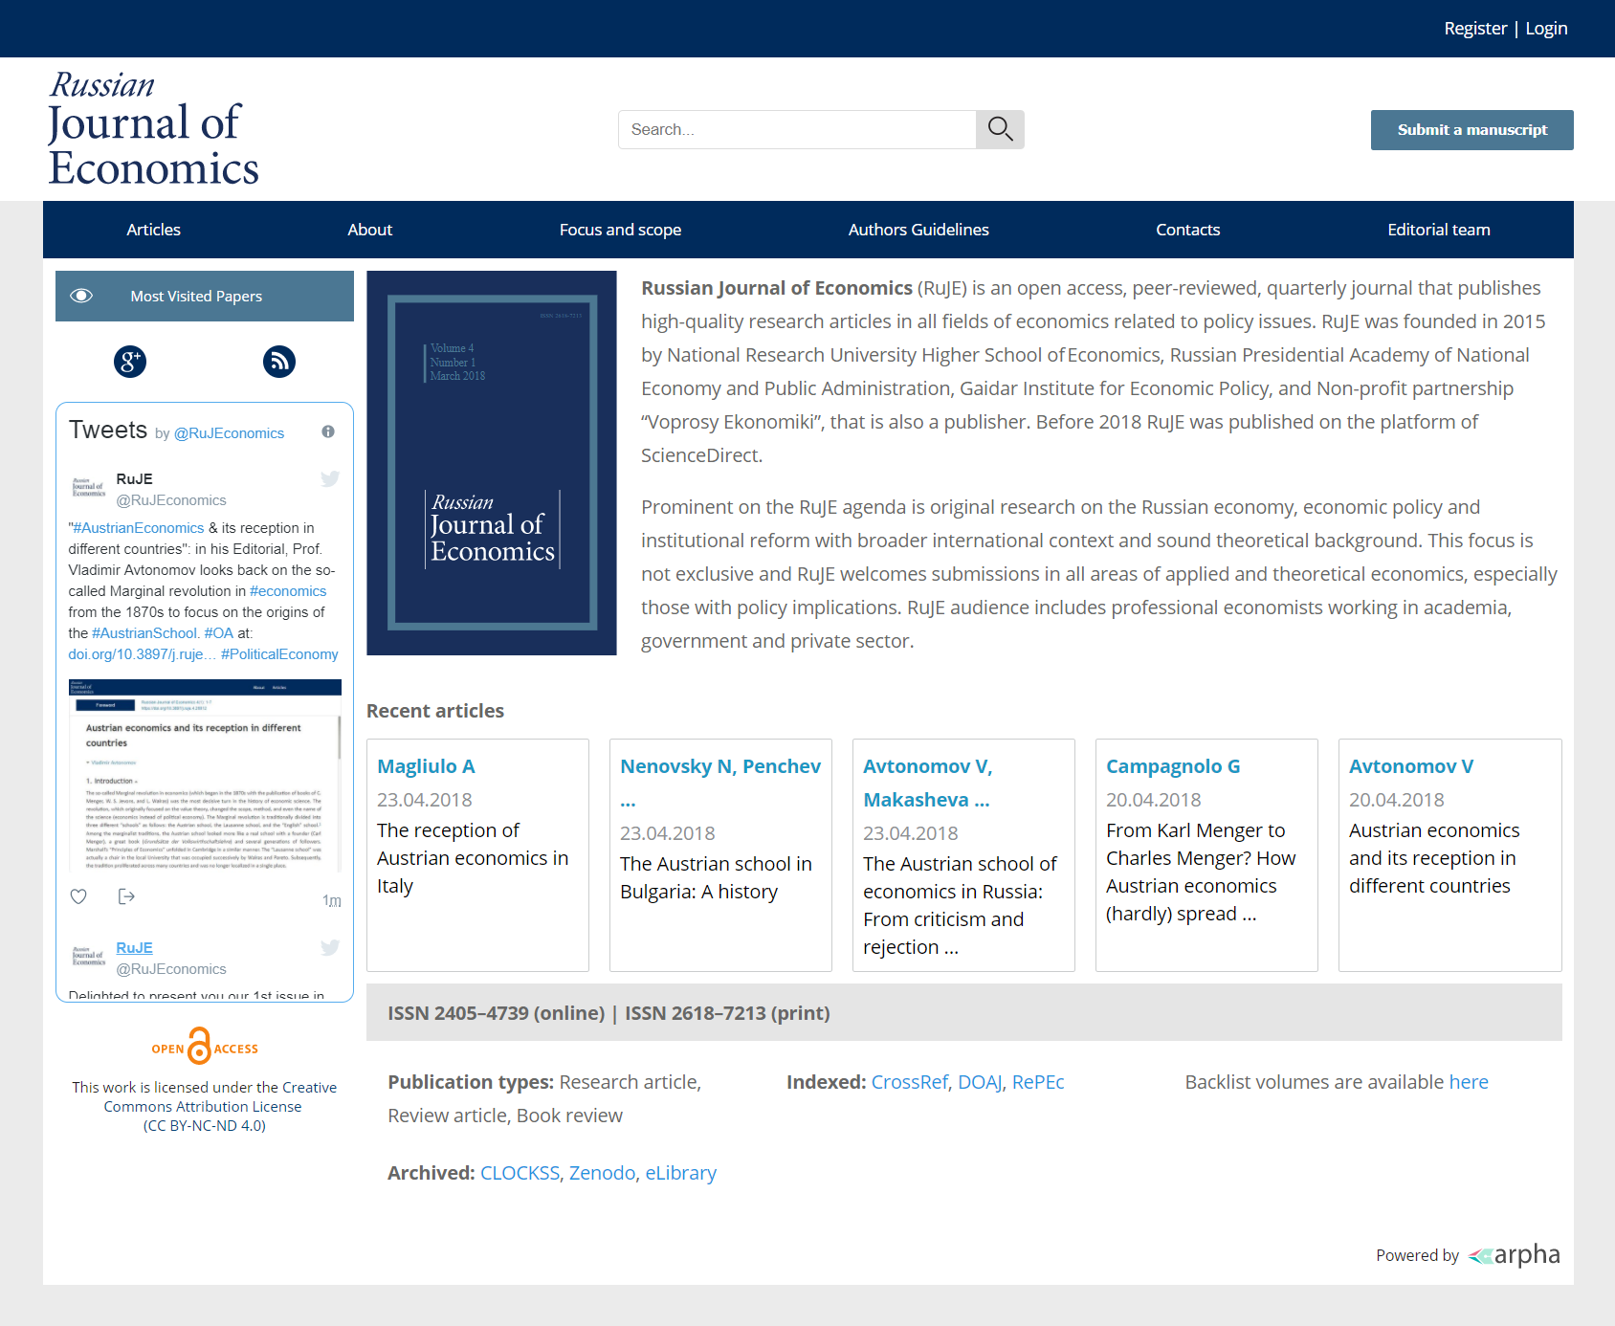
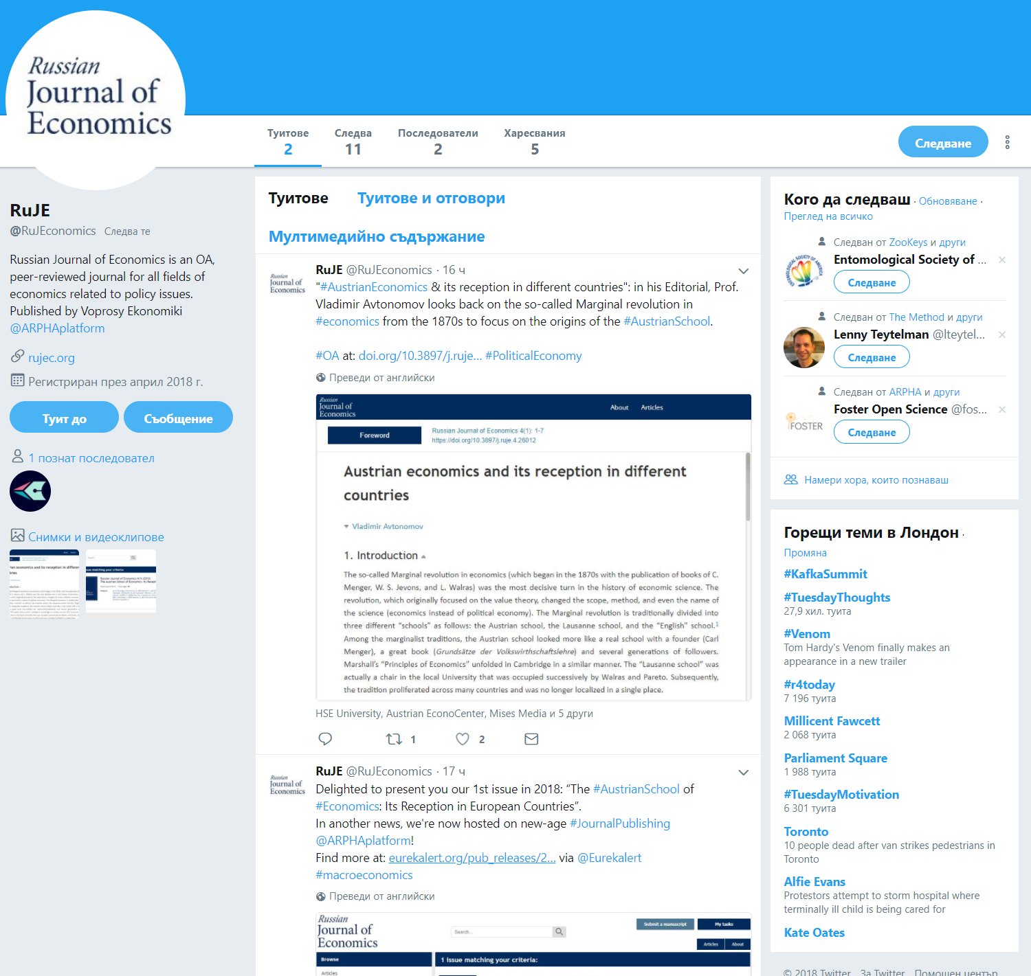
PR кампания в связи с важными событиями в жизни журнала

Slide 10
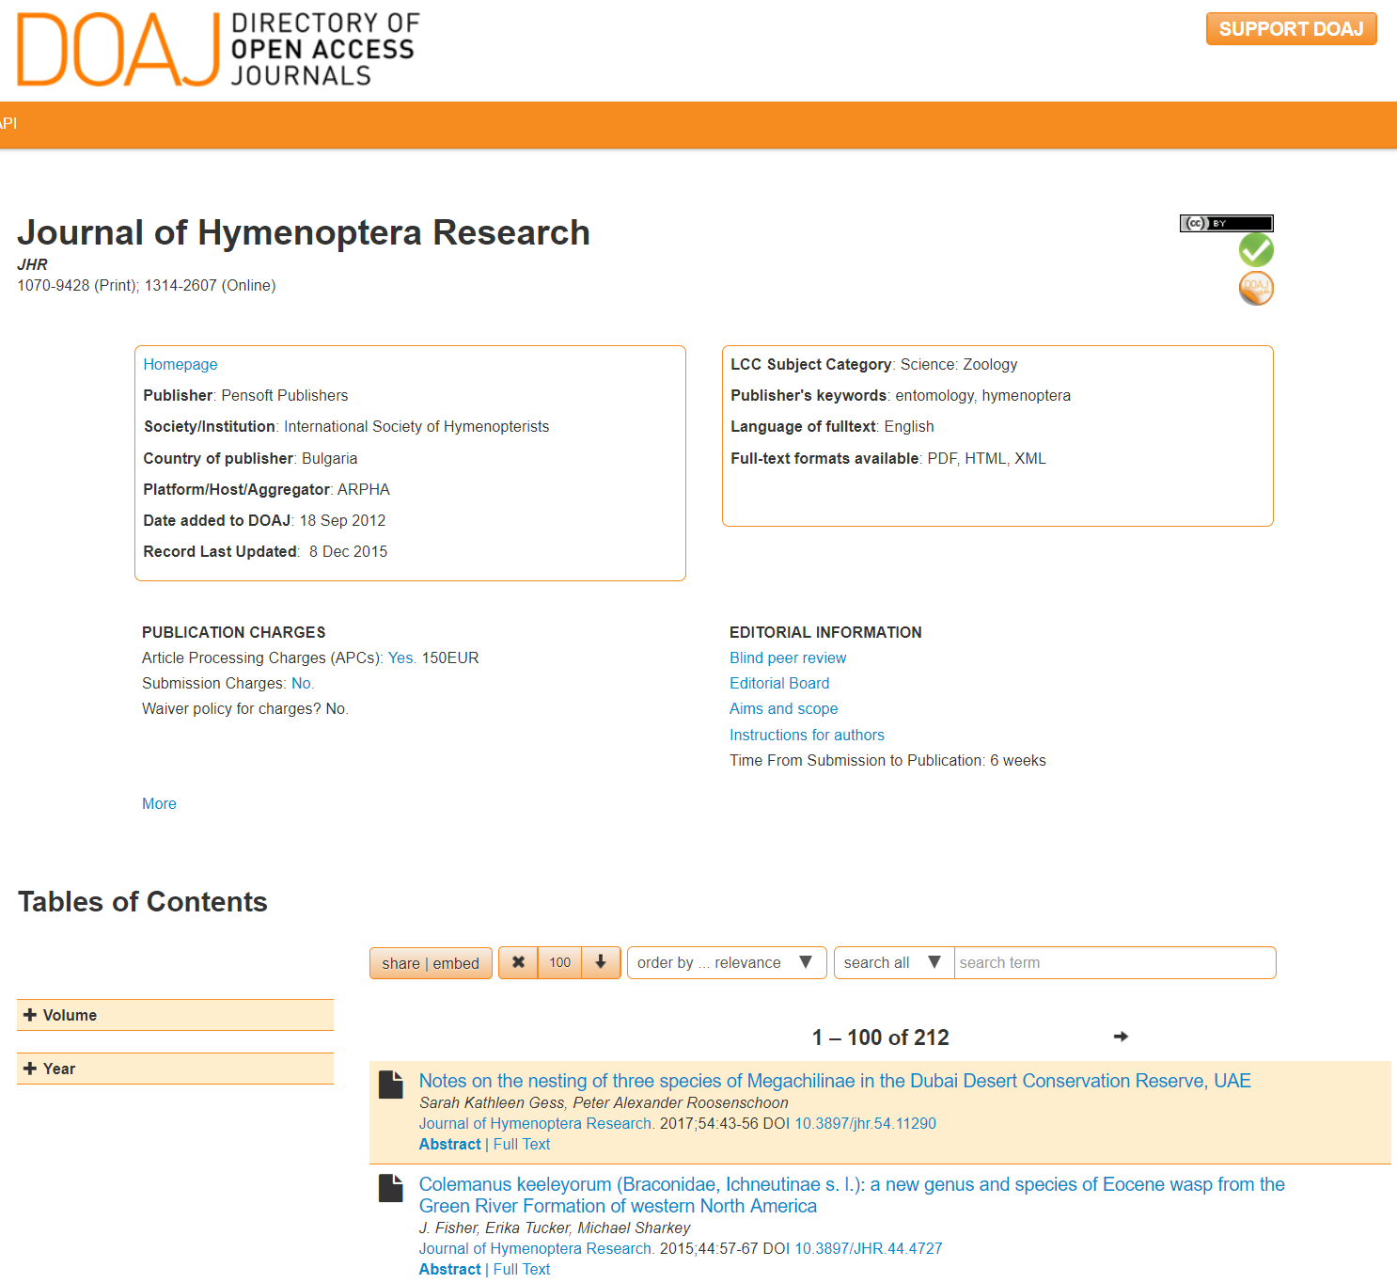
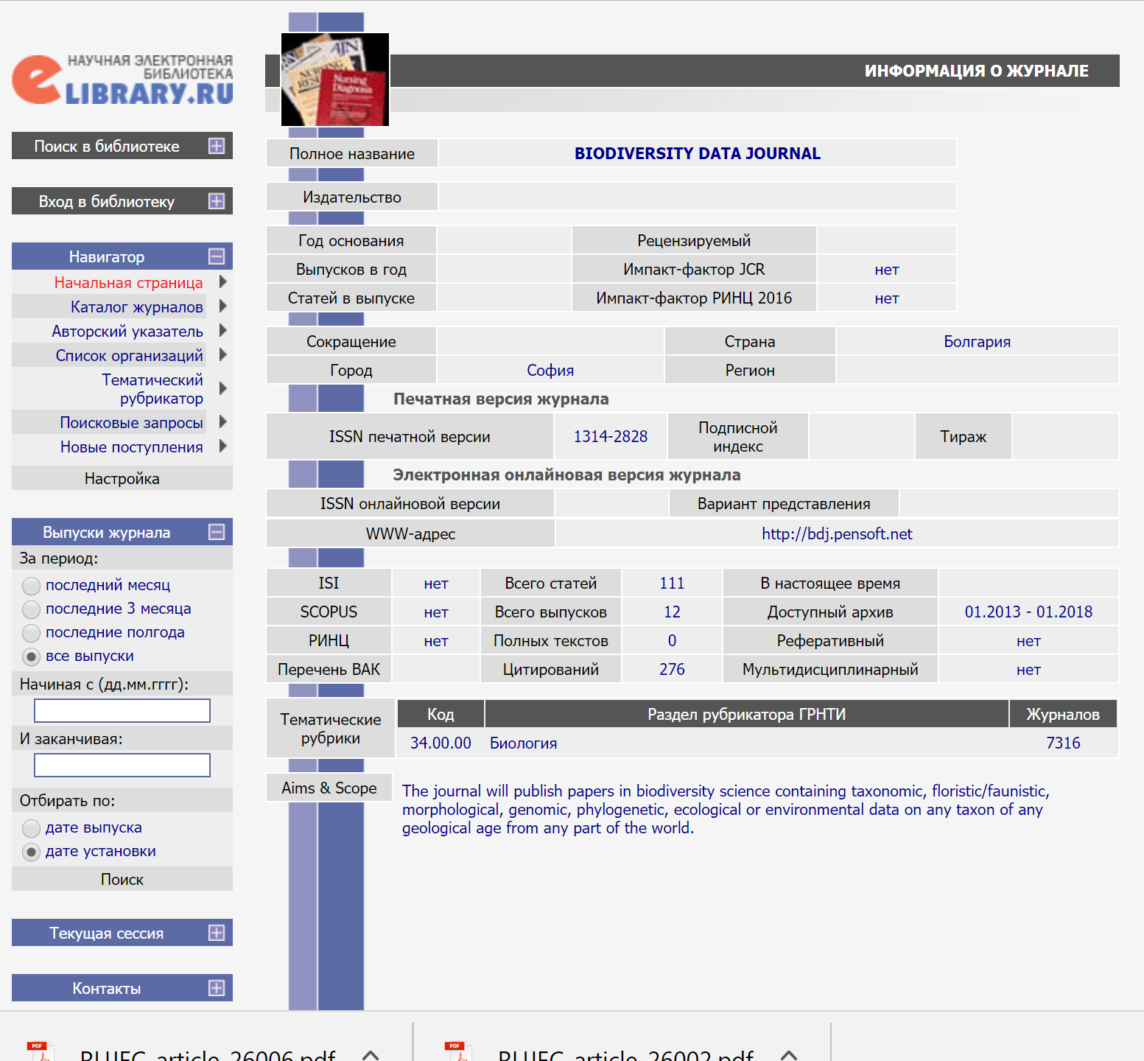
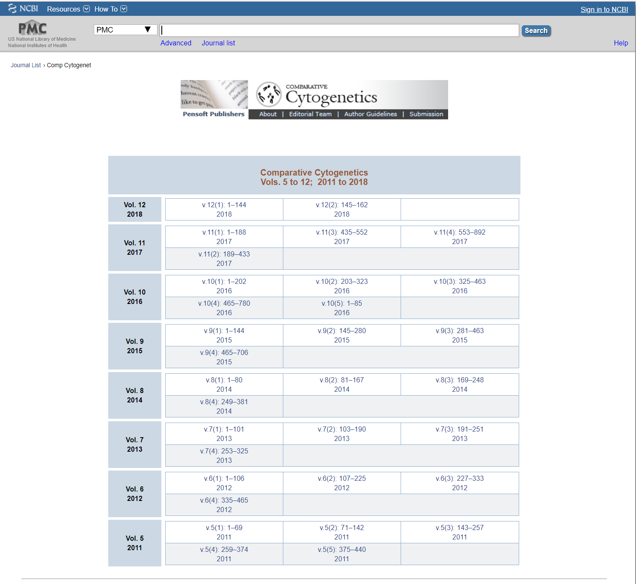
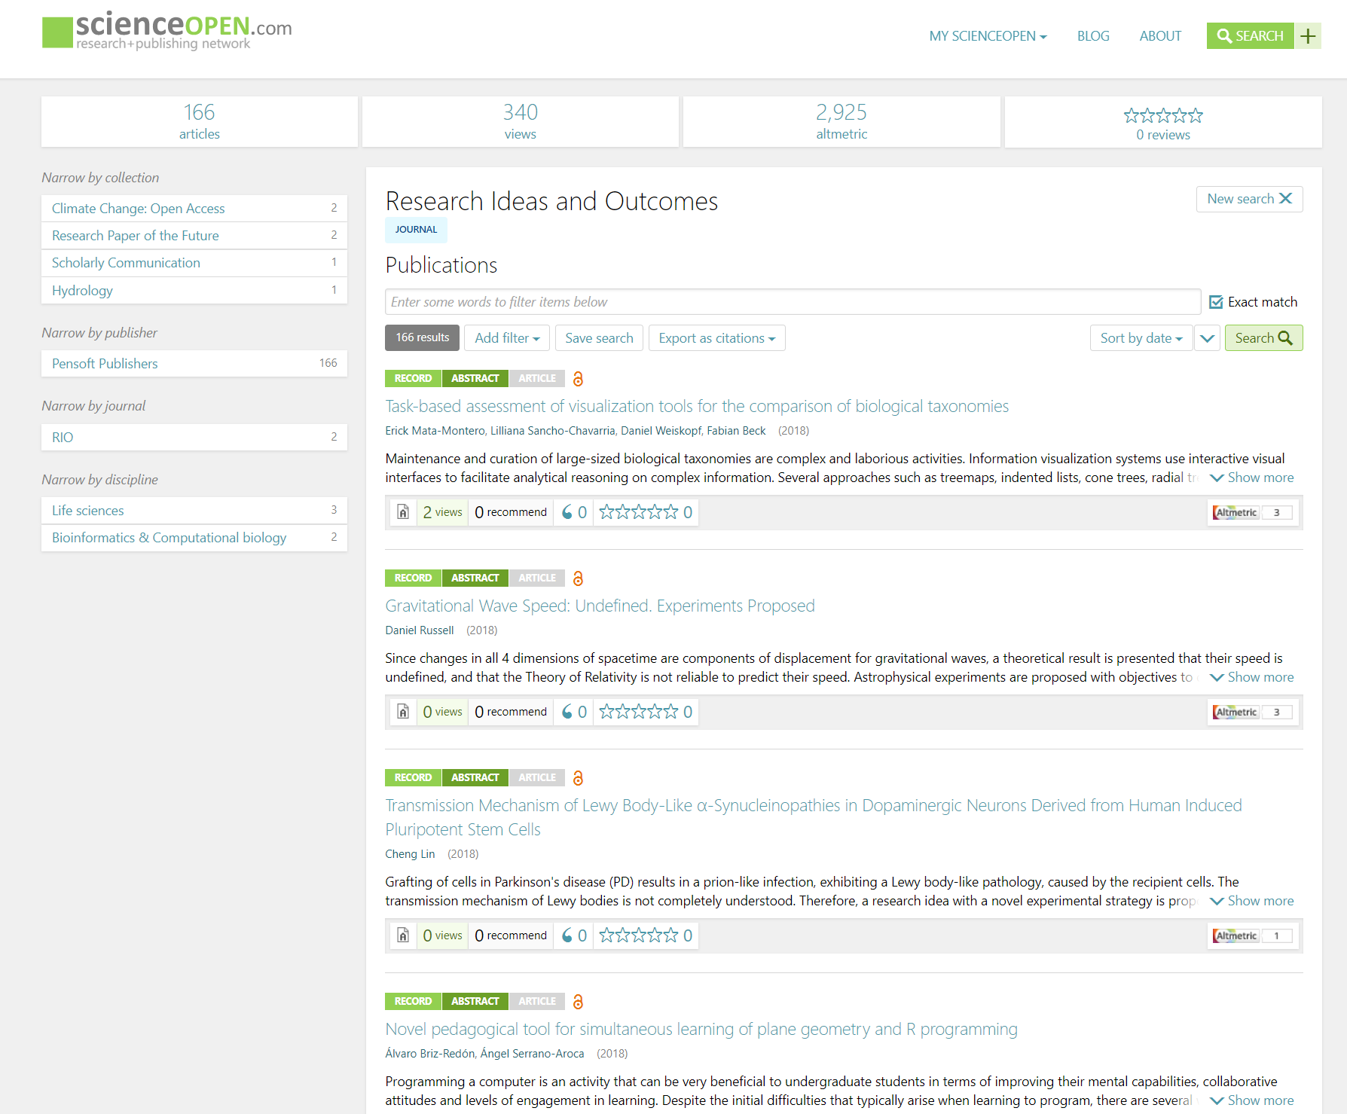
Профили журнала в международных платформах и базах данных

Slide 11

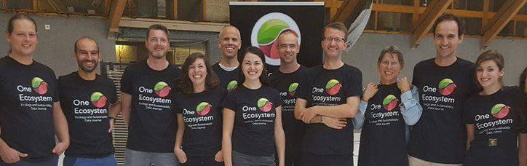



Развитие брeнда журнала: брошюры, баннеры, стикеры, футболки, и т.д.

Slide 12



Участие в конференциях, стенды, спонсорство

Slide 13
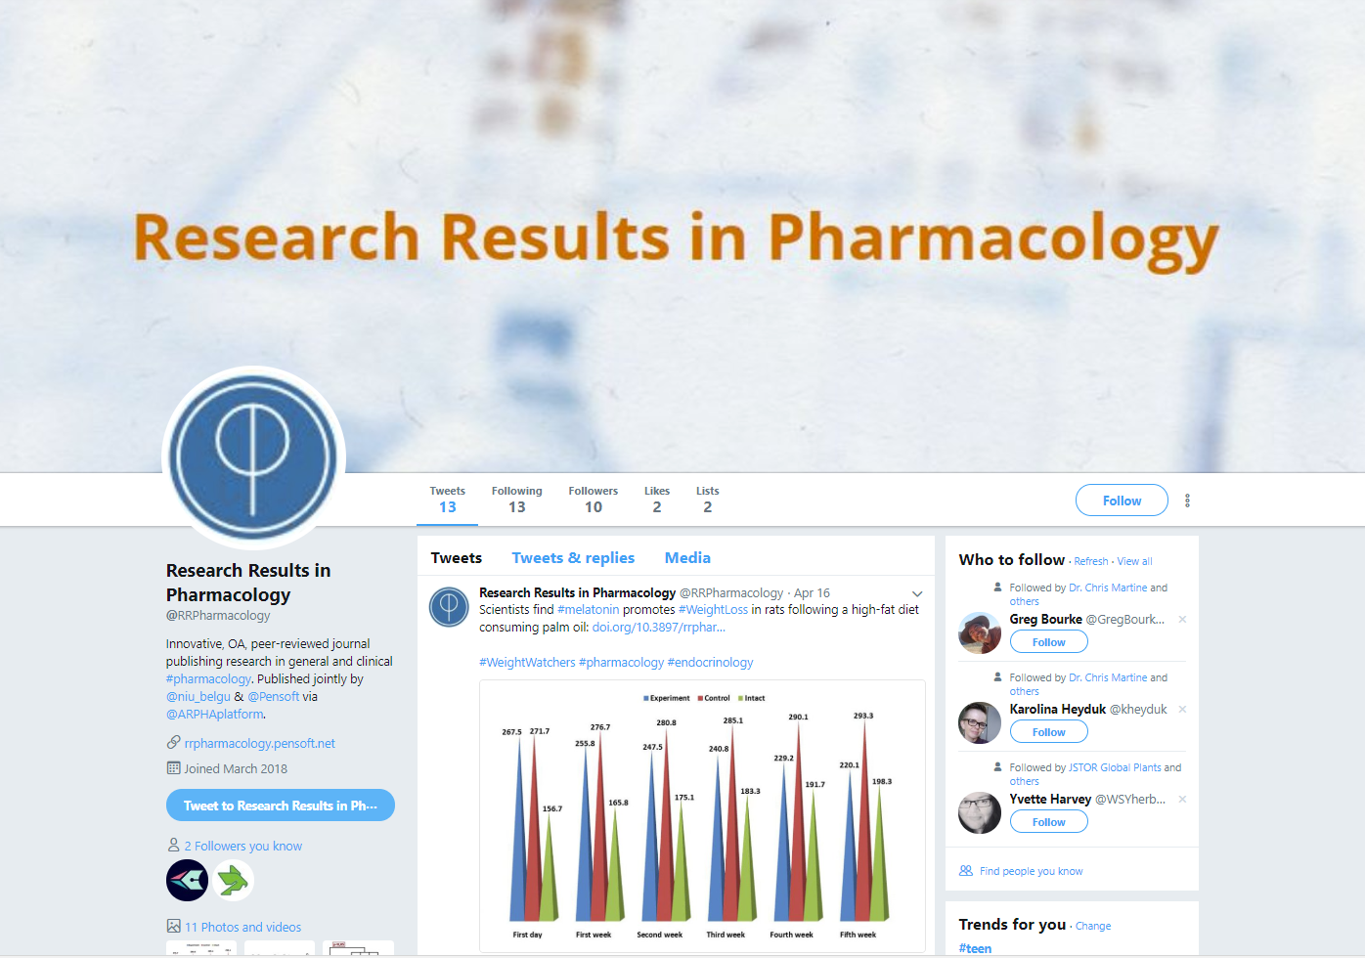

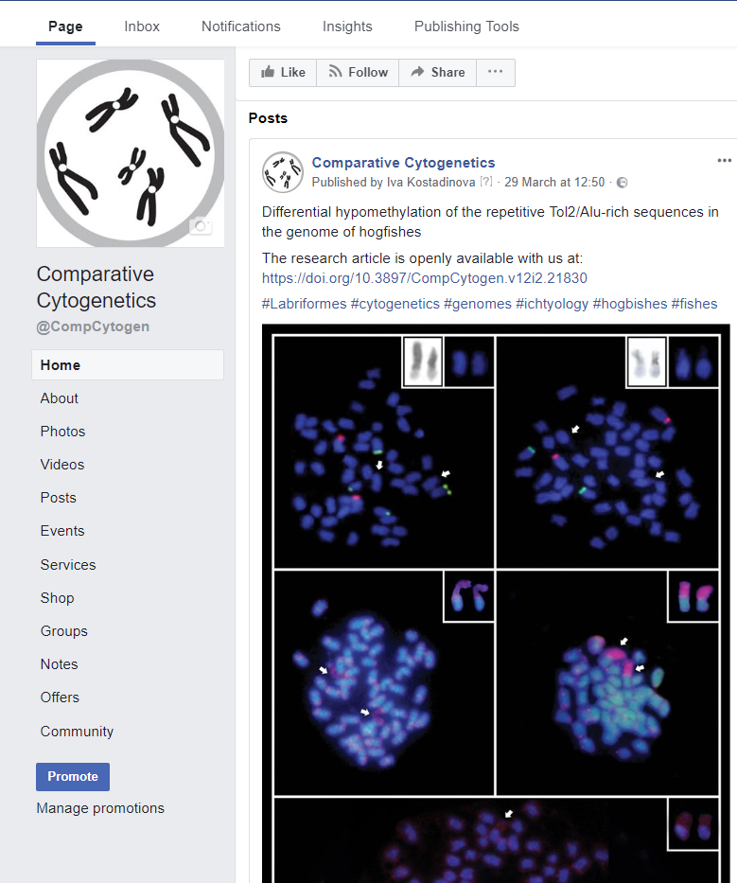
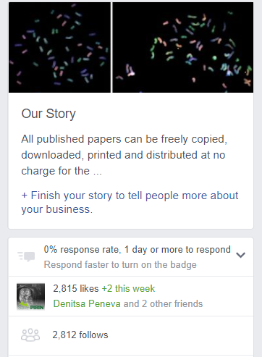

Создание и активная поддержка профилей журнала в социальных сетях

Slide 14
Продвижение на уровне статьи
Notes:
Это уникальная зарубежная платформа журналов и других изданий открытого доступа, с помощью которой российские журналы и издатели смогут перейти на новый качественный и современный технологический уровень, повысить статус и авторитет журналов на международной арене, сделать их видимыми и читаемыми зарубежной аудиторией.

Slide 15
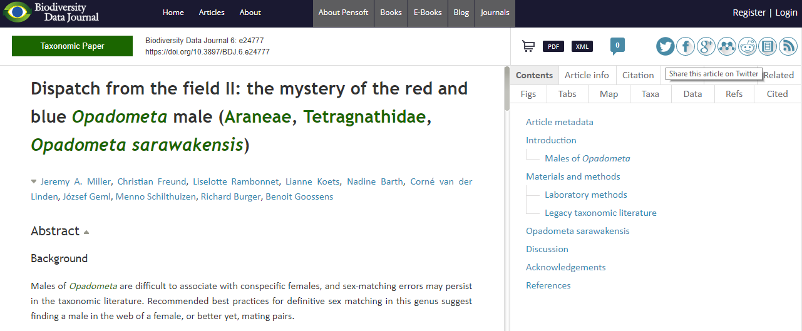
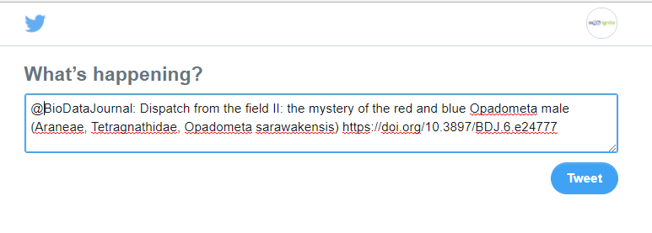
Абсолютный минимум: Функция «поделиться» статьей

Slide 16
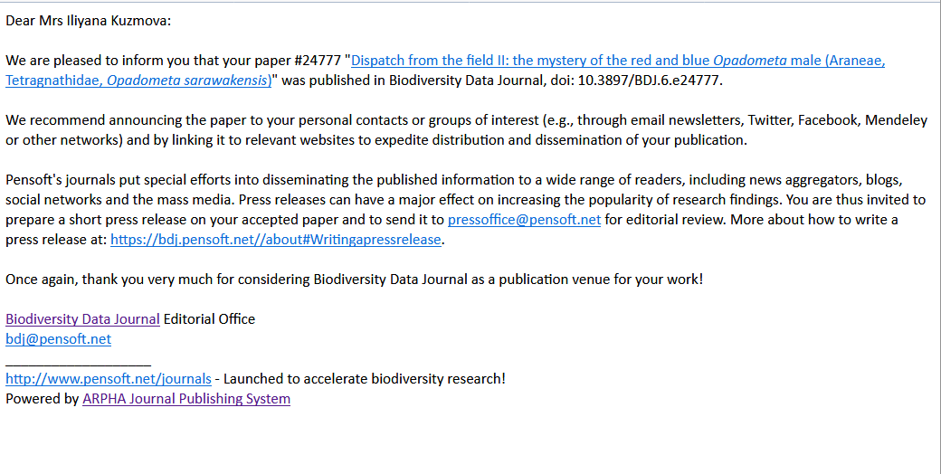
Благодарственные уведомления aвторам, редакторам и рецензентам в день публикации

Slide 17
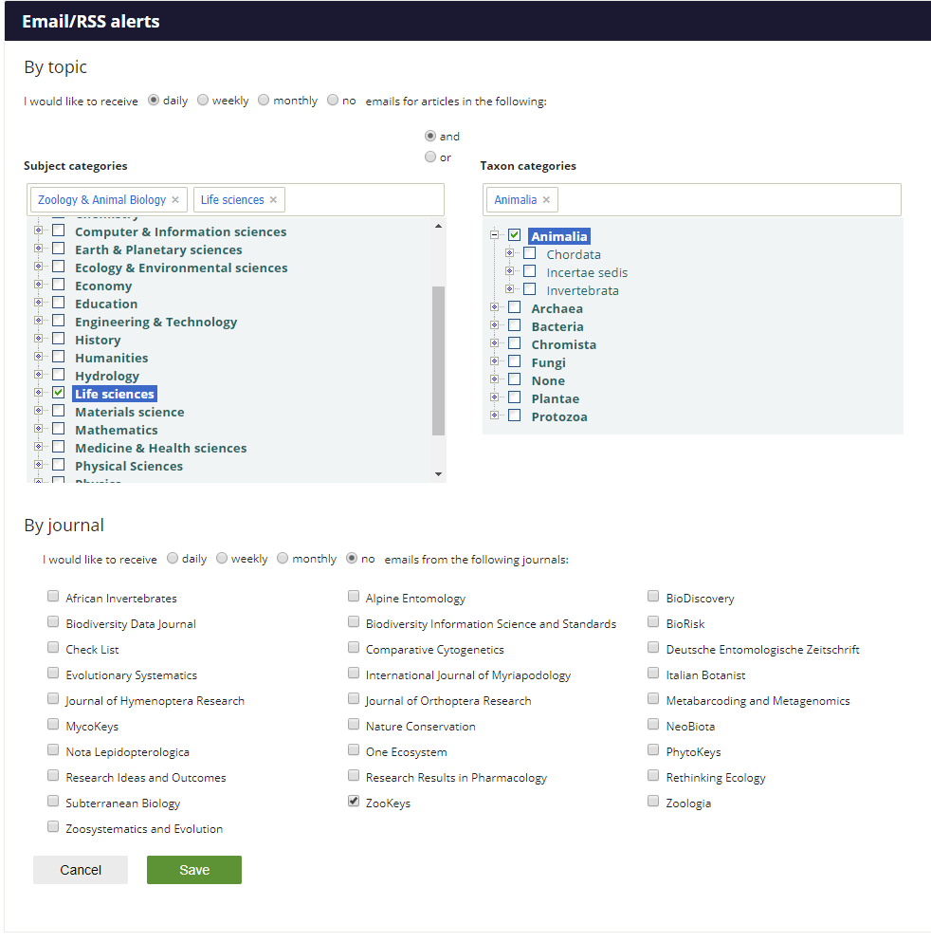
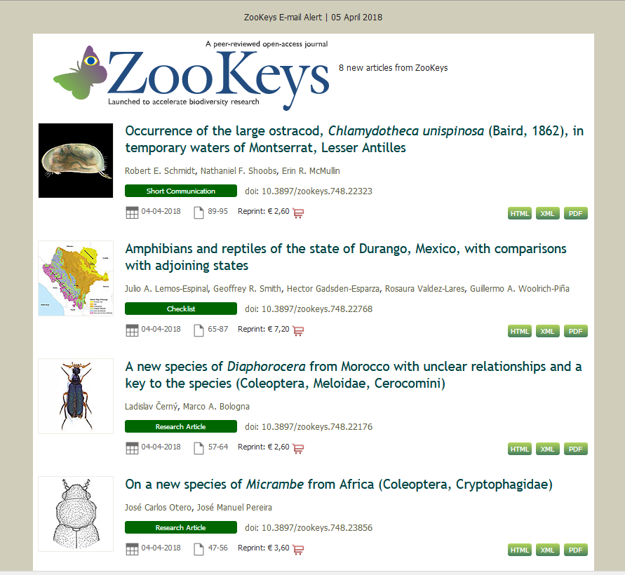
Оповещение о публикации статьи (email alert)

Slide 18
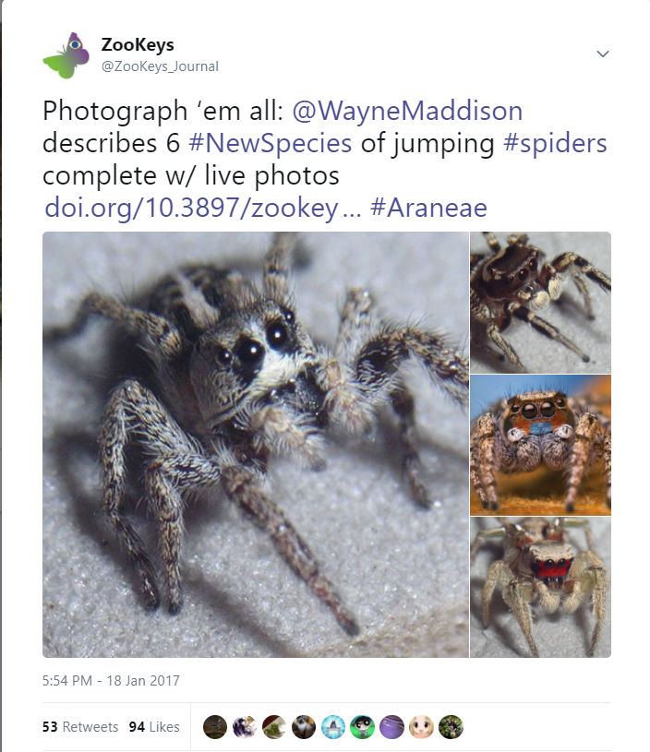
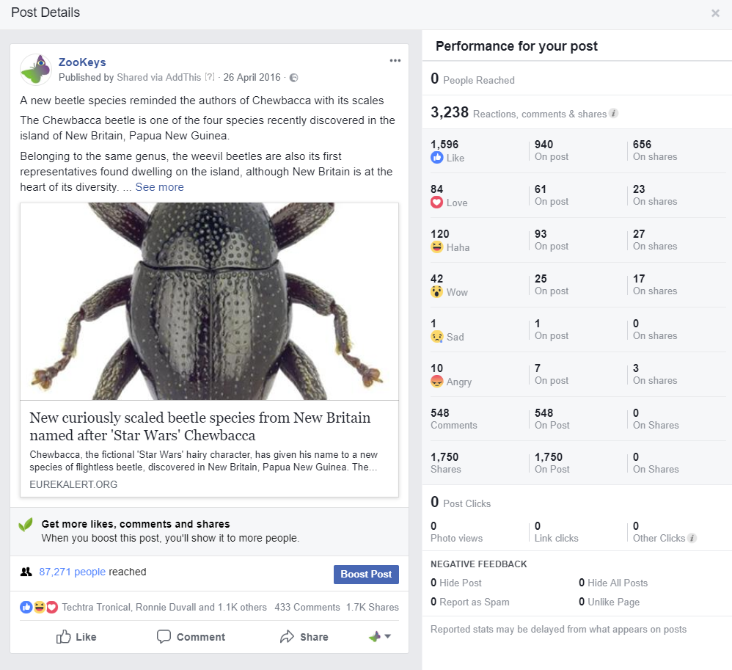

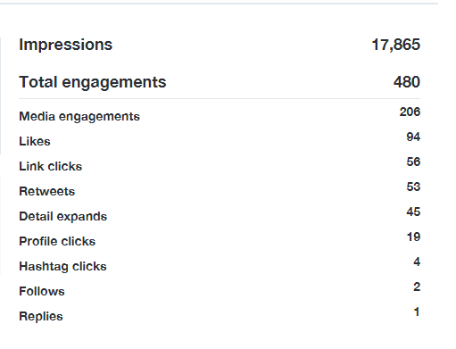
Оповещение и продвижение статьи через социальные сети

Slide 19











Целенаправленные PR кампании
New research
Press Release
Social networks
Contact journalists
Mass media
Blog

Slide 20
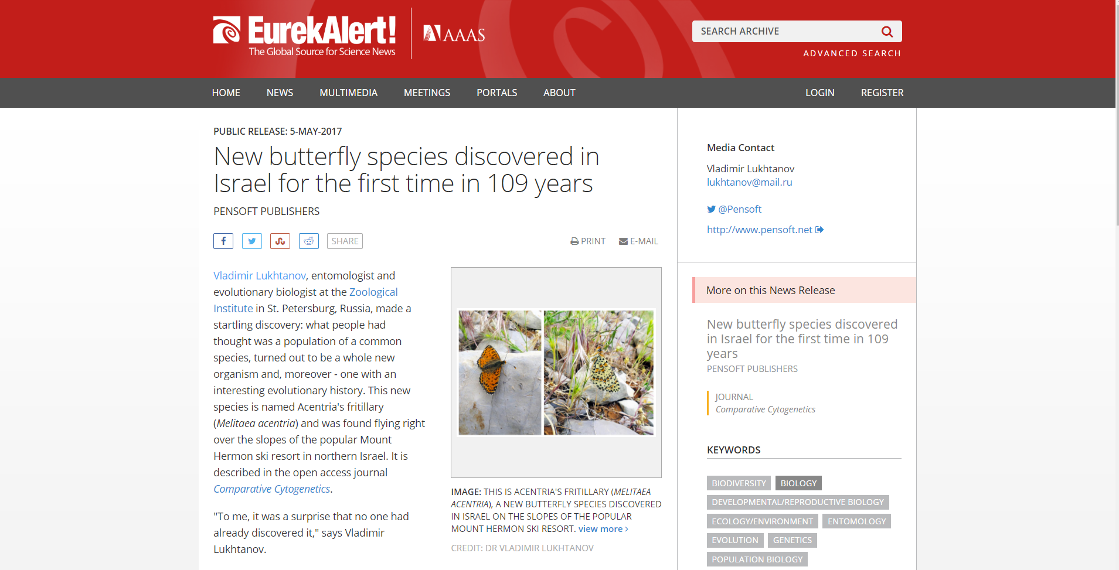
Пресс релийз в Eurekalert!

Slide 21
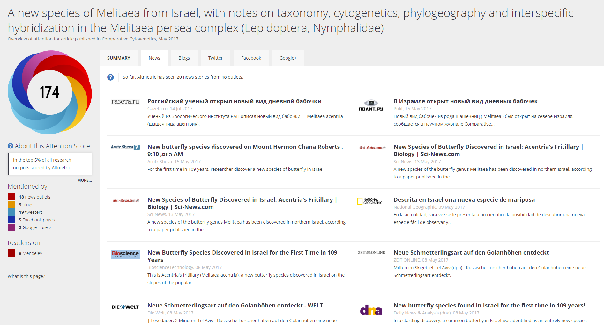
Отражение пресс релийза в СМК

Slide 22
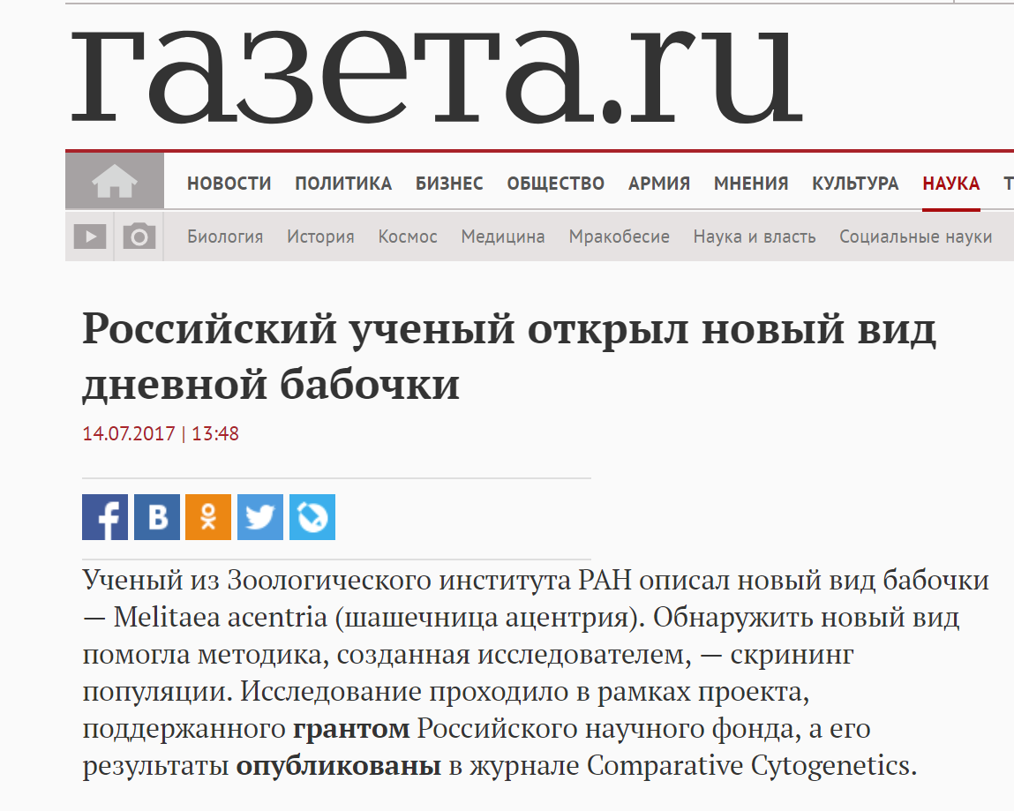
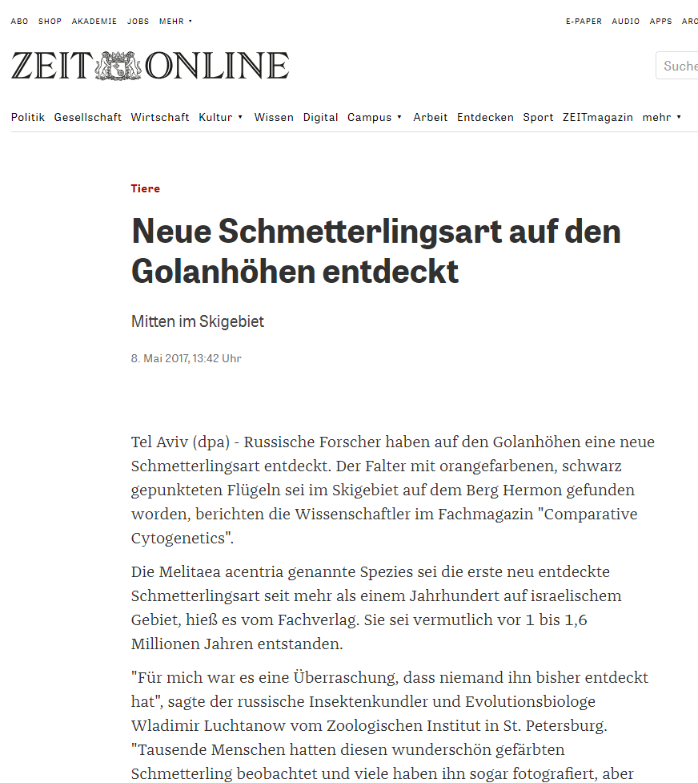
Примеры

Slide 23
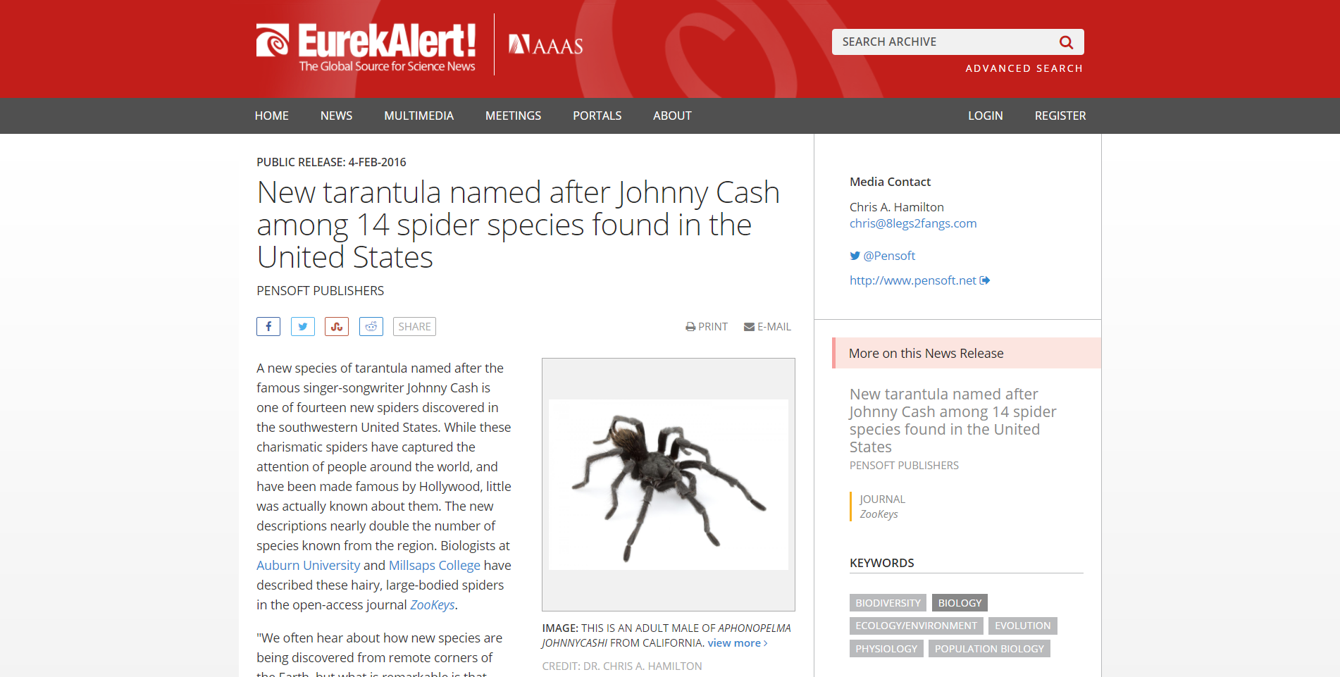
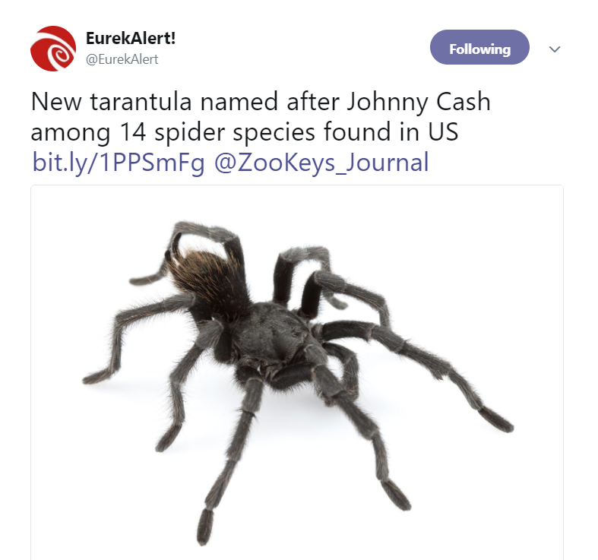
PR кампания статьи

Slide 24
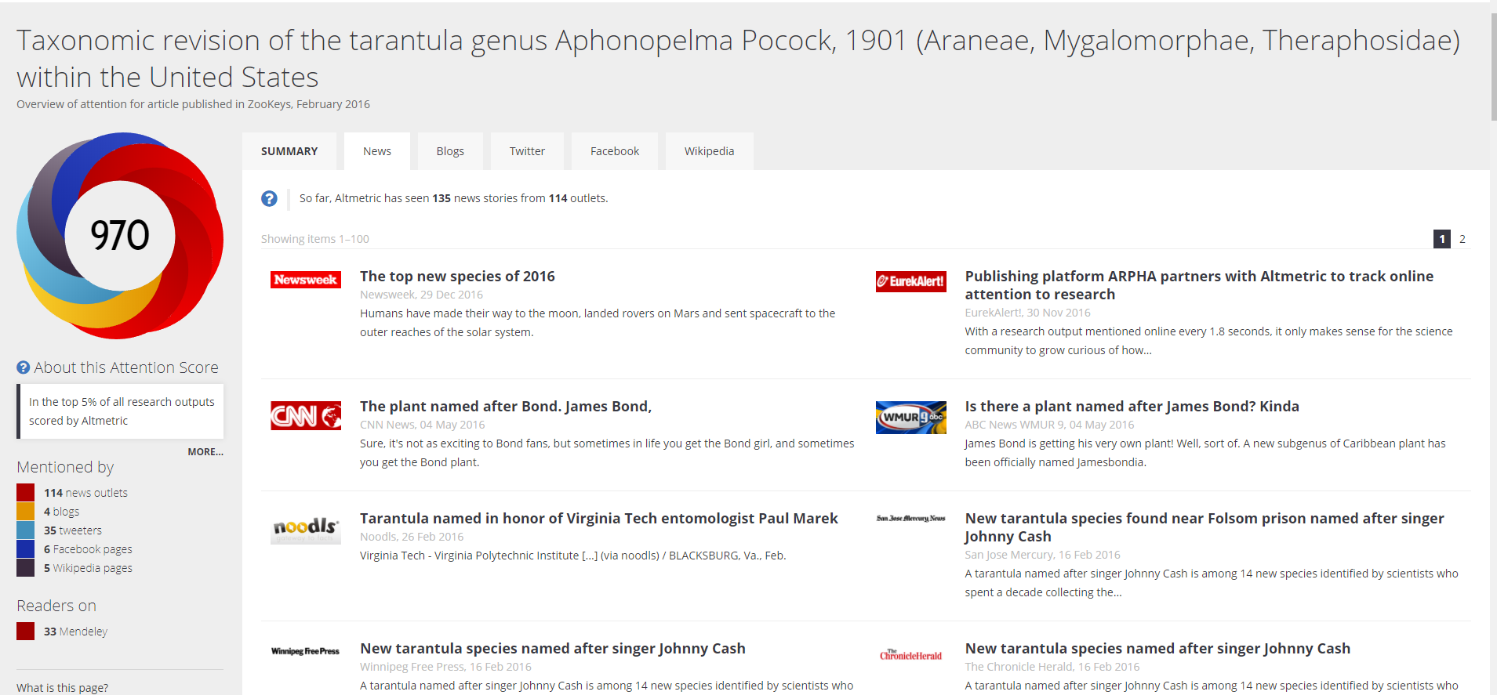
Отражение статьи в ведущих СМИ мира

Slide 25



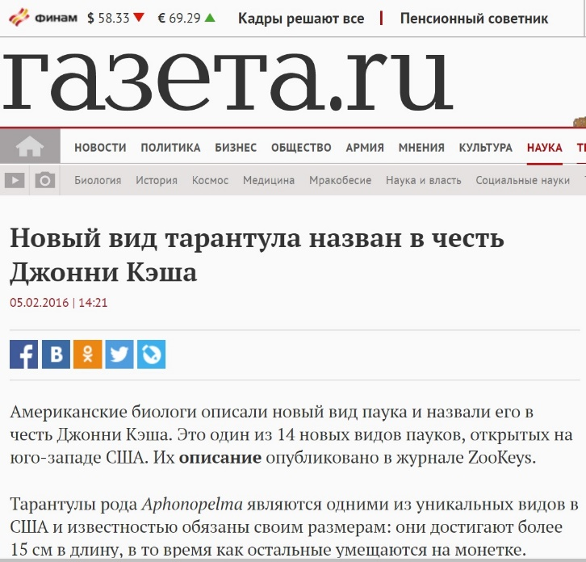

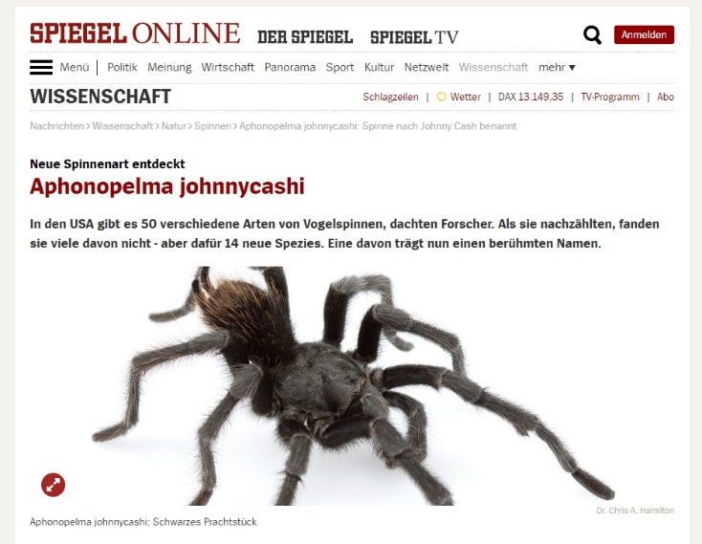
Не пропускайте замечательные возможности для PR-a!

Slide 26
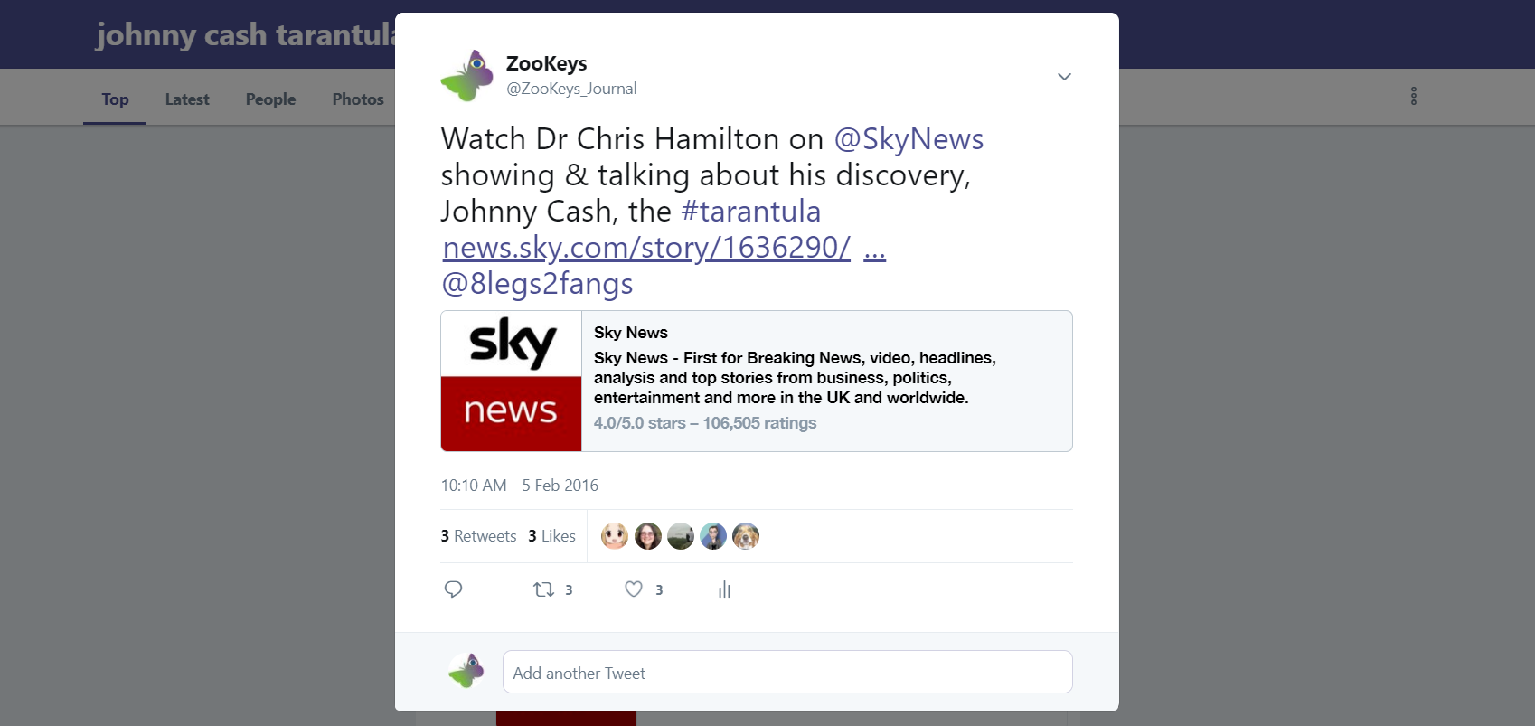
Видео интервью

Slide 27
Продвижение на уровне oтдельных элементов статьи
Notes:
Это уникальная зарубежная платформа журналов и других изданий открытого доступа, с помощью которой российские журналы и издатели смогут перейти на новый качественный и современный технологический уровень, повысить статус и авторитет журналов на международной арене, сделать их видимыми и читаемыми зарубежной аудиторией.

Slide 28



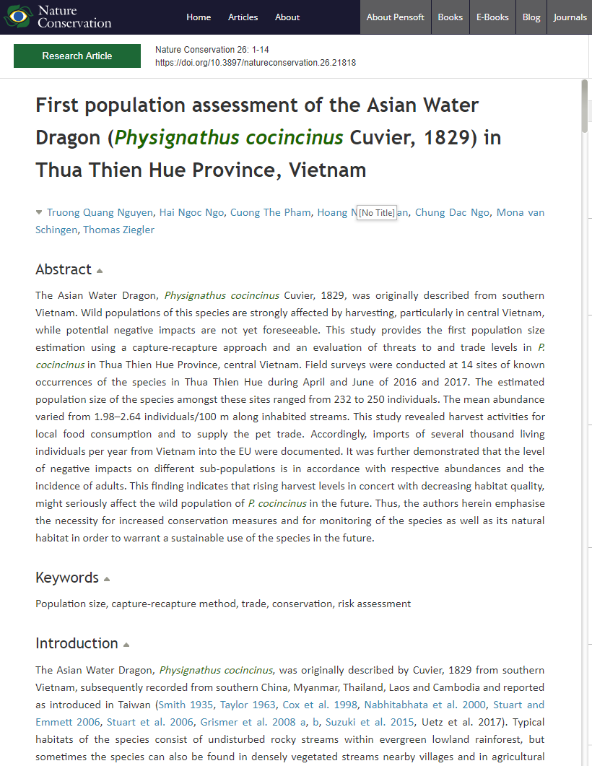







Автоматическое распространение метаданных и архивирование в день опубликования
Web of Science

Slide 29
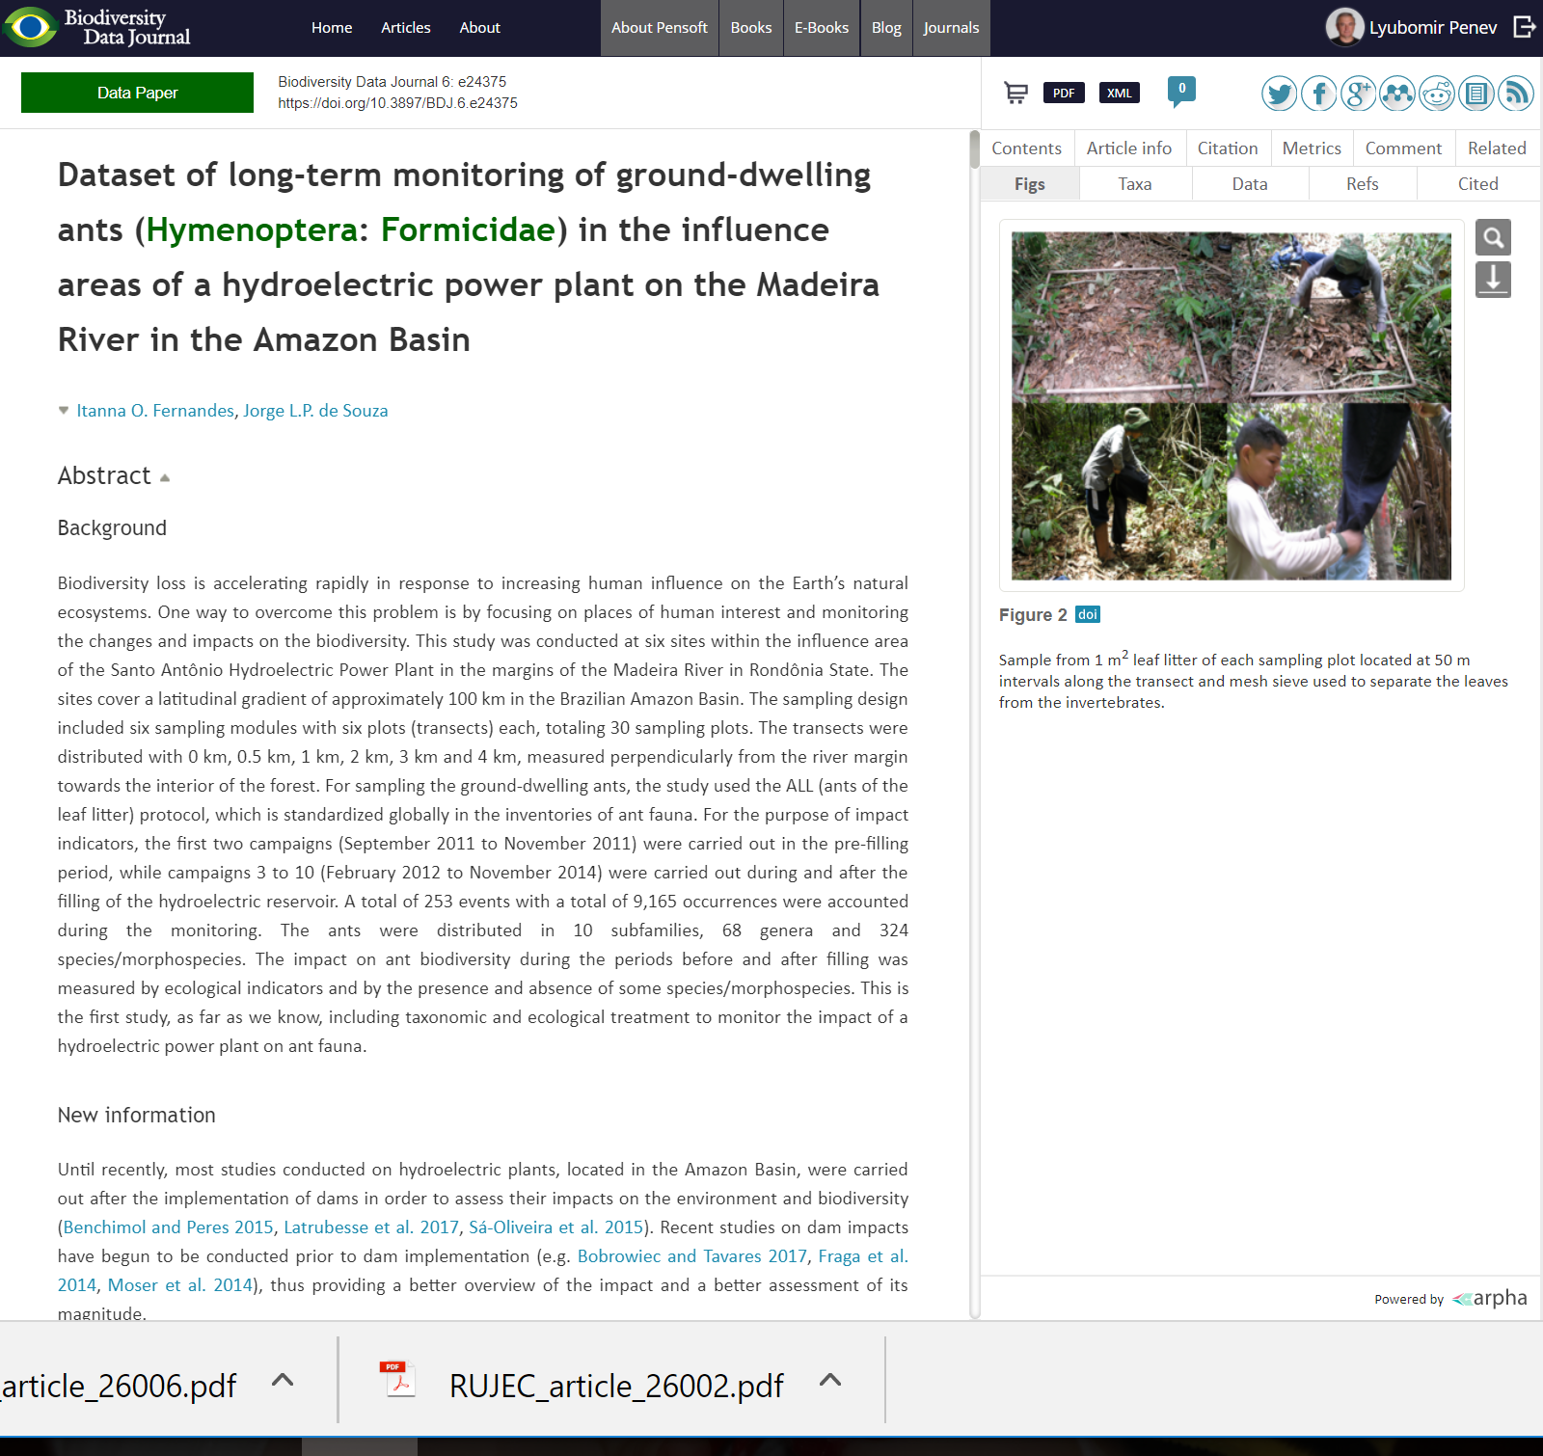

Автоматическое распространение графического материала и данных

Slide 30
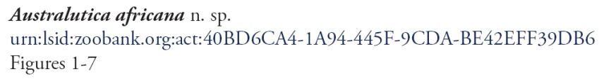

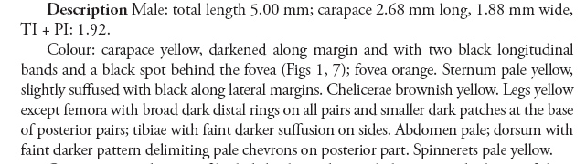








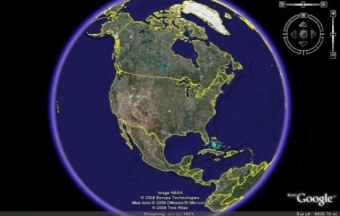
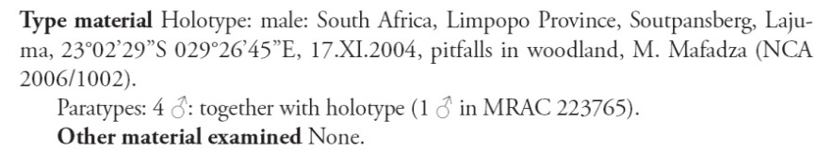
Специфические для домена способы распространения отдельных элементов статьи
Nomenclature
Literature
Descriptions
Plazi
Images
Occurrences

Slide 31
Индикаторы роста
Notes:
Это уникальная зарубежная платформа журналов и других изданий открытого доступа, с помощью которой российские журналы и издатели смогут перейти на новый качественный и современный технологический уровень, повысить статус и авторитет журналов на международной арене, сделать их видимыми и читаемыми зарубежной аудиторией.

Slide 32
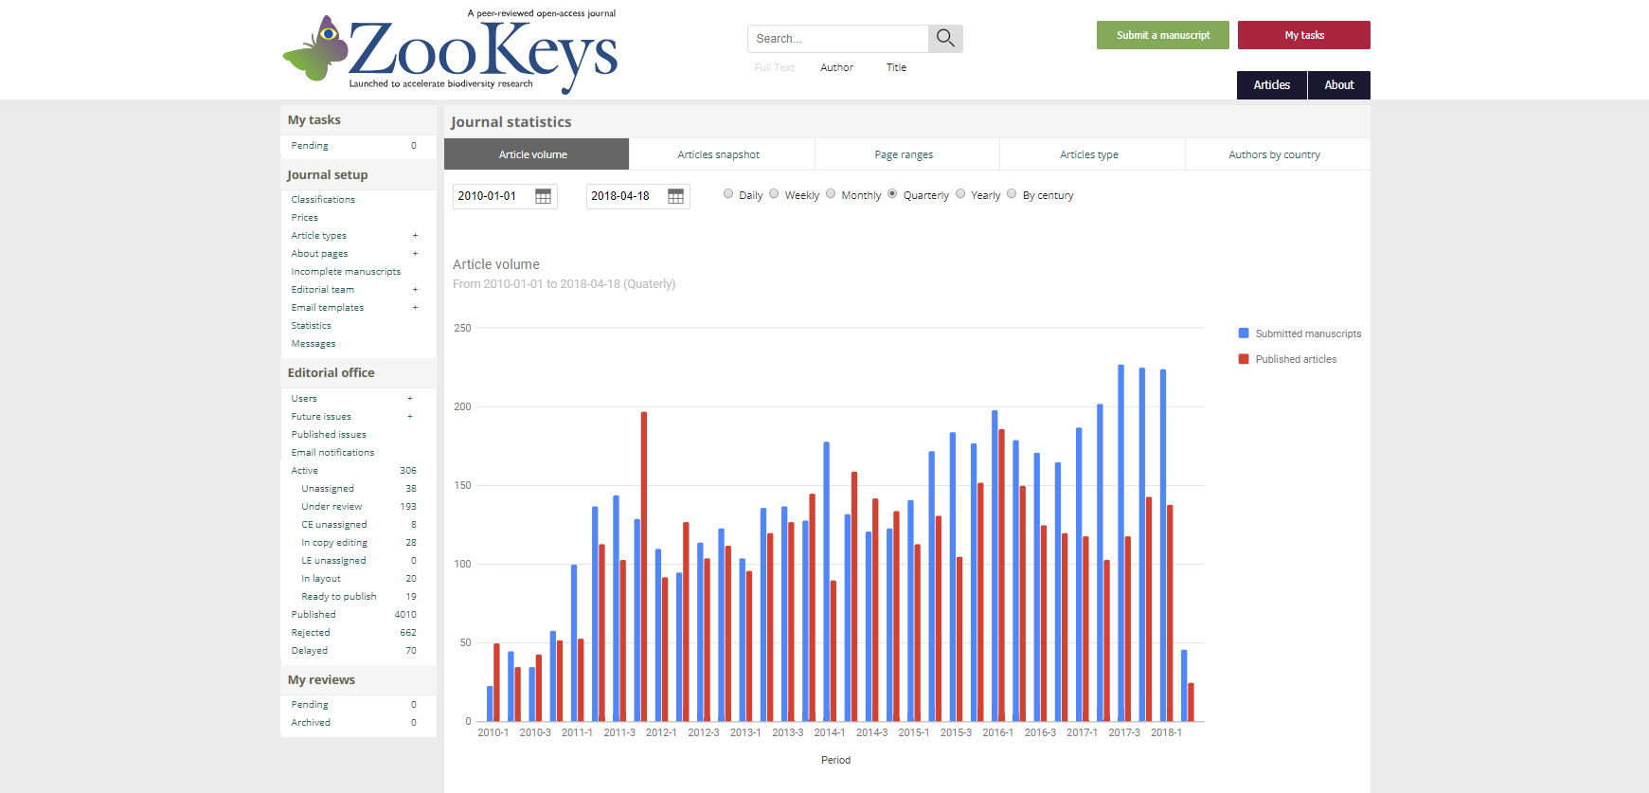
СТАТИСТИЧЕСКИЕ ПОКАЗАТЕЛИ ЖУРНАЛА

Slide 33
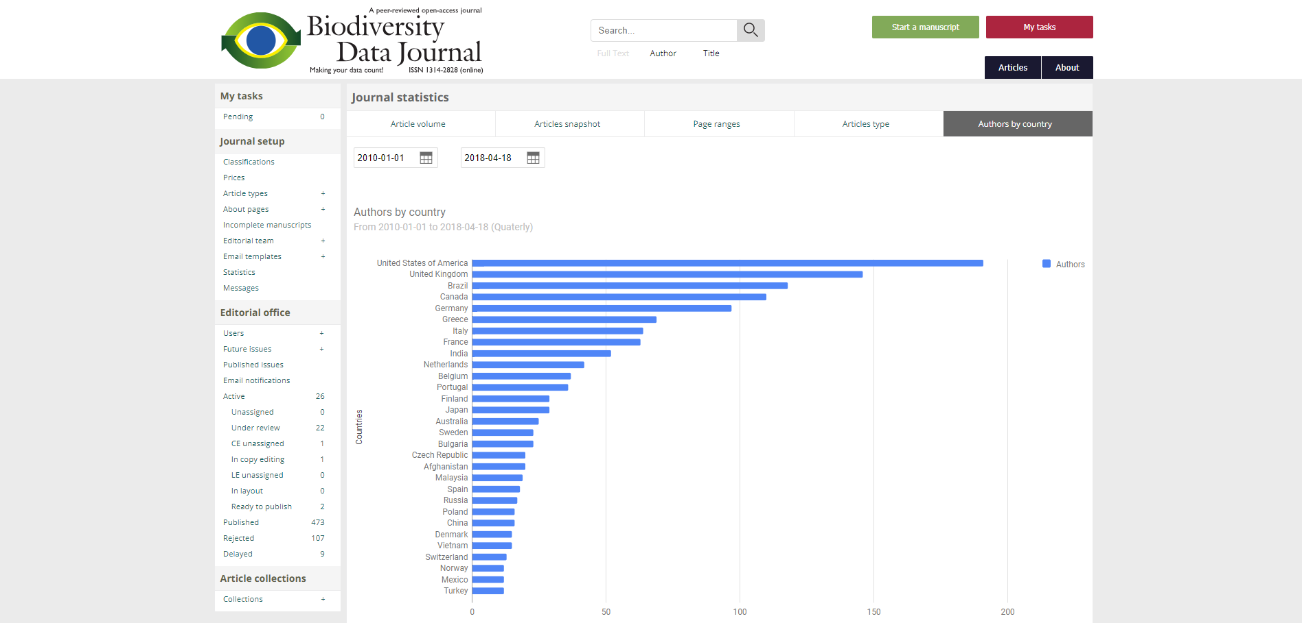
СТАТИСТИКА ЖУРНАЛА: ГРАДАЦИЯ АВТОРОВ ПО СТРАНАМ

Slide 34
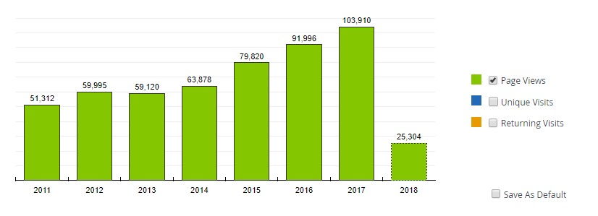
Pensoft: a Science Publisher & Technology Provider
ОБЩАЯ ПОСЕЩАЕМОСТь ЖУРНАЛА
Comparative Cytogenetics, импакт фактор 1.15; Scopus CiteScore 1.36
Журнал Зоологического Института РАН, Санкт-Петербург
Перешел на платформу в 2011 году; данные по состоянию на март 2018 года

Slide 35
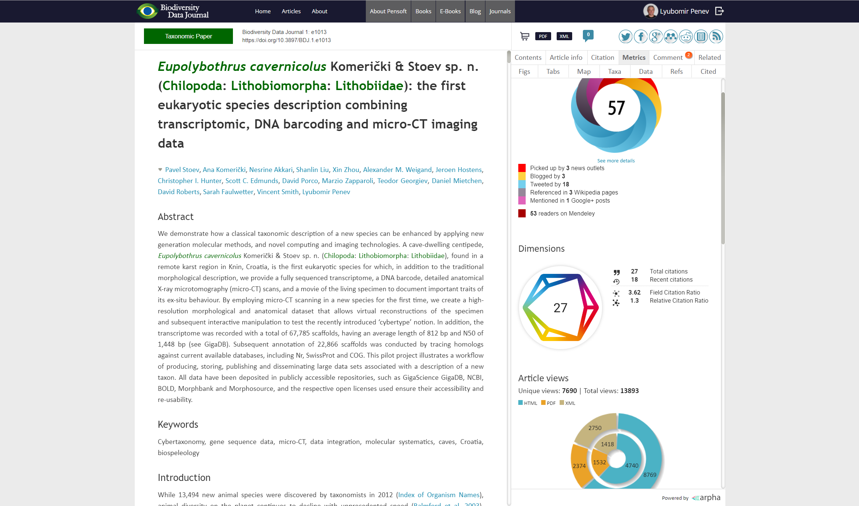
СТАТИСТИКА НА УРОВНЕ СТАТЬИ

Slide 36
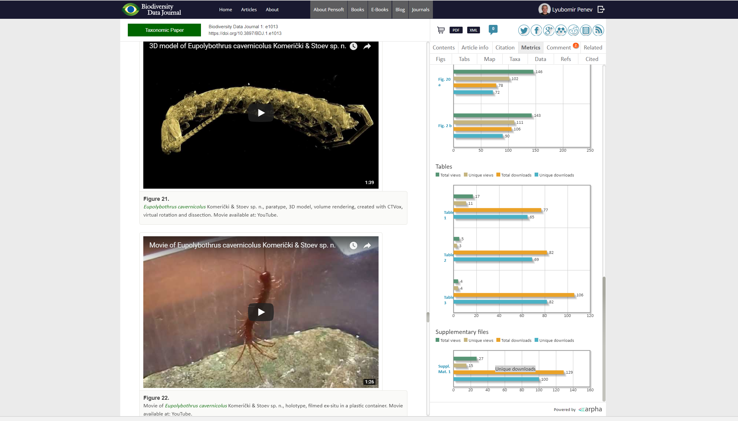
СТАТИСТИКА НА УРОВНЕ ЭЛЕМЕНТОВ СТАТЬИ

Slide 37
Итак, что важнее?
Контент! Высокое качество статьей, пристальное рецензирование (редакция журнала, политика издателя)
Высокотехнологичeская издательская платформа, машинечитаемость (основанная на XML) (провайдер, издатель)
Маркетинговая стратегия и активное продвижение (редакция, издатель, провайдер, сообщество вокруг журнала)

Slide 38


Благодарю за внимание!
arphahub.com
@ARPHAplatform

